Slide 1
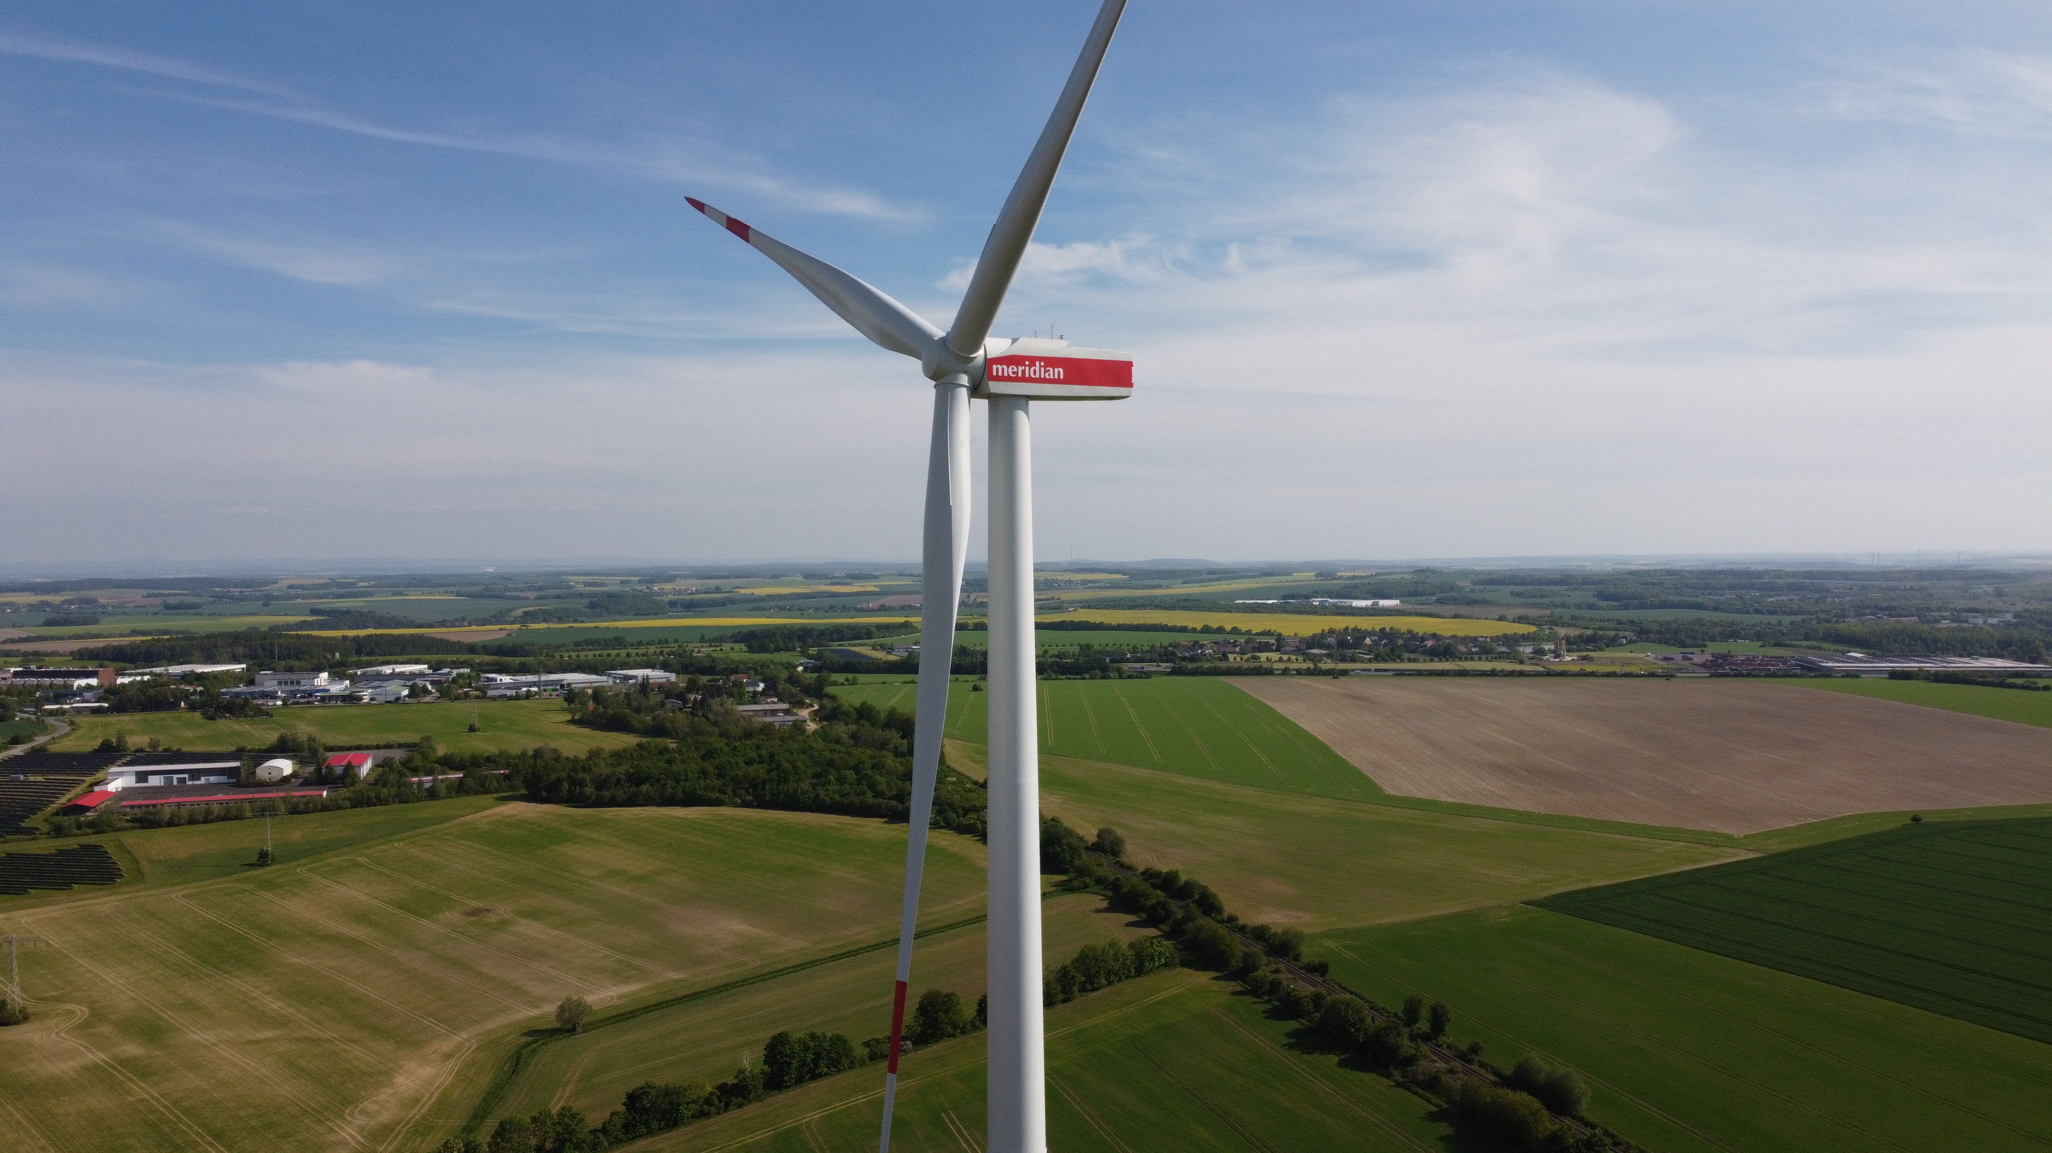

Slide 2
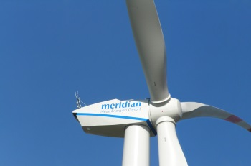
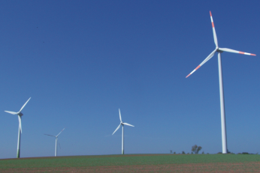
PŘEDSTAVENÍ Záměru VÝSTAVBY VĚTRNÝCH ELEKTRÁREN – Želenice
Červen 2023

Slide 3
O skupině meridian
1996 – založení skupiny meridian se zaměřením na obnovitelnou energetiku
Plánování, financování, výstavba, provoz, obchodní a technická správa větrných a fotovoltaických elektráren
Působnost skupiny meridian v ČR, Německu, Francii, Itálii a Chorvatsku
Fotovoltaické elektrárny skupiny meridian:
více než 50 zařízení s výkonem cca. 60 MW
Větrné elektrárny:
48 turbín s výkonem 150 MW
V ČR zastoupena jednateli p. Radimem Lauerem a Klaus-Dieter Markgraf

Slide 4
Záměr větrných elektráren - Želenice
Zájmové území – základní předpoklady:
Síla větru
Vzdálenost od sídel (zvuk, zastínění slunce)
Absence zvláštní ochrany území (ochranná pásma infrastruktury a zařízení, ochrana přírody)
Vyvedení výkonu do sítě
Želenice dle dosavadních průzkumů tyto základní parametry splňují.

Slide 5
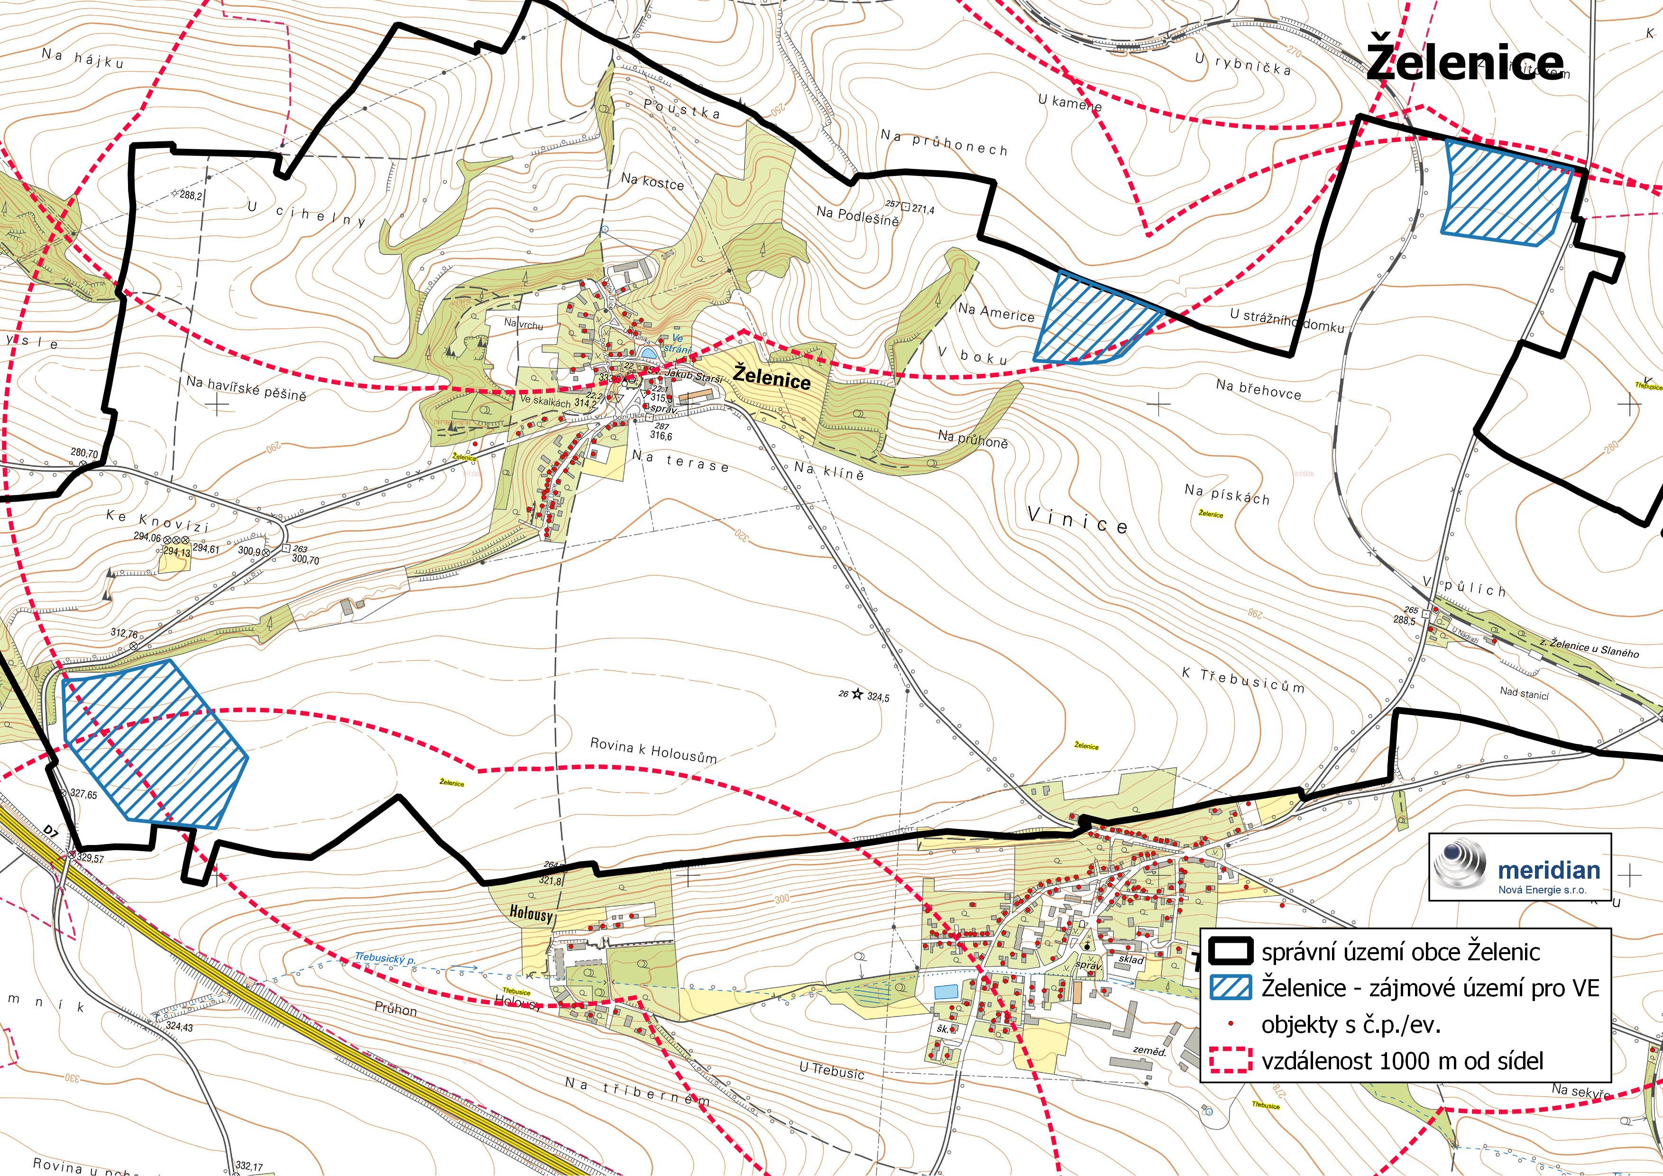
Zájmové území Želenice

Slide 6
Finanční příspěvek pro obec Želenice
Několik úrovní:
Každoroční finanční příspěvek obci za elektrárny postavené ve správním území obce
Každoroční kompenzace obci za užívání přístupových cest, kabelových tras
Roční přímé investice obci (hmotné investice do zájmových spolků apod.)
Každoroční příspěvek občanům s trvalým pobytem v k.ú. obce na el. energii
Pronájem pozemků, na nichž je stavba umístěna – roční kompenzace majiteli pozemků
Finanční příspěvek pro obec Želenice při 3ks VtE Vestas V162, 6,2MW
Každoroční finanční příspěvek pro obec: 1 000 000 Kč
Každoroční příspěvek občanům s trvalým pobytem v k.ú. obce na el. energii: 5 500 Kč
Celkem: 43 200 000 Kč

Slide 7
Větrná elektrárna Vestas V162 6,2 MW
Technická data:
výška tubusu 166 m
Délka lopatky 80m
Výkon větrné elektrárny 6,2 MW
Roční výroba elektřiny jedné větrné elektrárny = roční spotřeba 5000 domácností
Proč moderní větrné elektrárny (VE)
Minimální zábor půdy – tubus + servisní plocha
Nekonečná čistá energie za stálou cenu
Při výrobě elektřiny z VE nevznikají žádné emise, odpad ani odpadní voda. Neexistují žádné dodatečné náklady na likvidaci odpadu z elektrárny nebo poškození životního prostředí, jako je tomu u uhelných a jaderných elektráren
VE pomůžou ke snížení závislosti ČR na dovozu energií z nestabilních zemí
VE pomůžou k rozvoji v oblastech kde se staví a provozují (kompenzace, pracovní místa..)

Slide 8
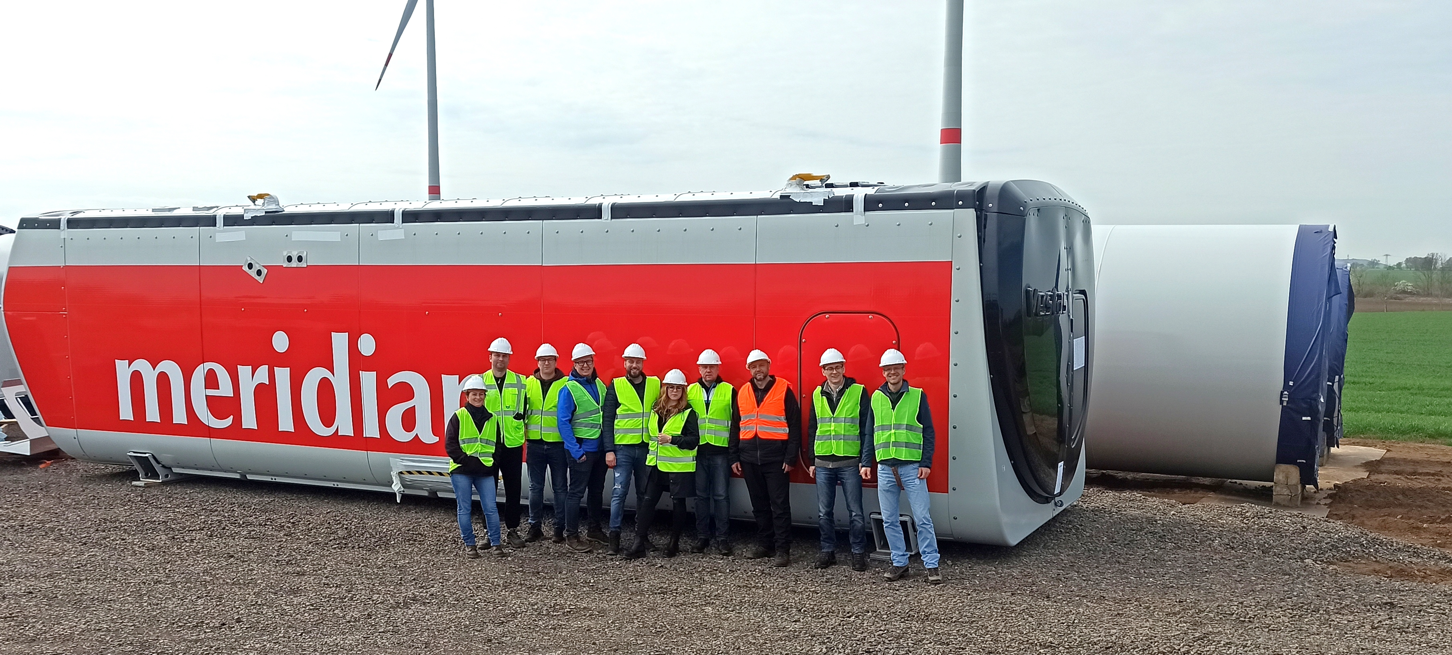
meridian tým ČR

Slide 9
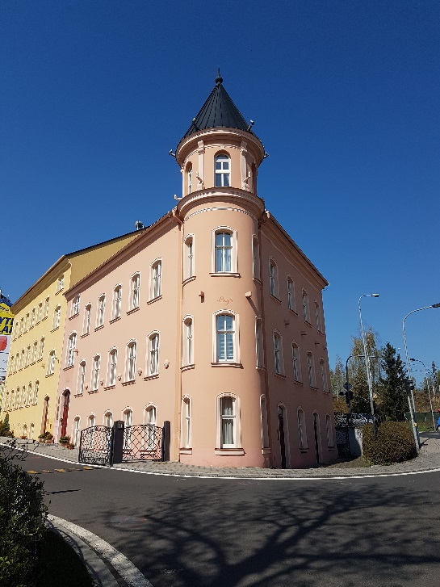
Kontakt
Chebská 355/49
360 06 Karlovy Vary
Telefon: +420 355 311 242
E-Mail: info@meridian-energy.cz
Web: www.meridian-energy.cz

